Slide 1
Plant nutrition prediction
Salman Faishal

Slide 2
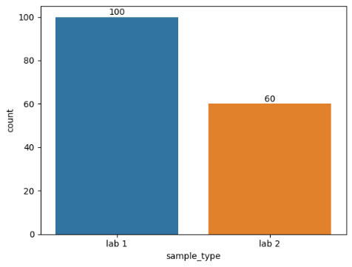
EDA
Dataset ini memiliki 2 label sample type yaitu lab 1 dan lab 2
Notes:
Dataset ini memiliki 2 label sample type yaitu lab 1 dan lab 2,dimana lab 1 berjumlah 100 dan lab 2 berjumlah 60

Slide 3
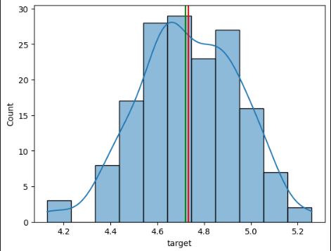
target
Notes:
pada kolom target nilai minimum yaitu sebesar 4.13 dan nilai maksimum 5.26, distribusi pada kolom target ini normal dengan nilai skewness -0.16, dan rata rata nilai pada kolom target ini adalah 4.73 dengan nilai tengah 4.72

Slide 4
Preprocessing
01
02
03
04
Split Data
90% train set
10% test set
Missing Value
Karena dataset tidak memiliki missing value maka tidak ada handling missing value
Outlier
Outlier pada dataset ini tidak saya handle karena semua outlier ada pada lab 2 yang dimana lab 2 ini memiliki nilai pada kolom v2, v4, v5, v6 lebih tinggi dari lab 1
Scaling
Standard Scaler
Feature Selection
05
Feature : v1 sampai v8
Target : target

Slide 5
Model Definition
Lienar Regression
Supoort Vector Machine (SVM)
Random Forest

Slide 6
Model Evaluation

Slide 7
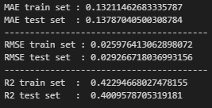
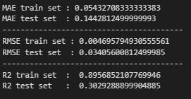
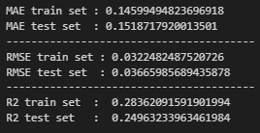
Model SVR
Model Random Forest
Model Linear Regression

Slide 8
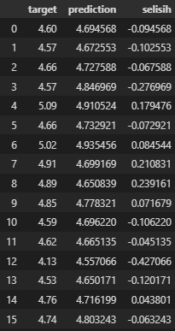
Model Testing

Slide 9
Kesimpulan
Dari hasil 3 pemodelan didapatkan 1 model dengan performance terbaik berdasarkan R2 score yaitu SVC, model ini menunjukan satu datunya yang goodfit dengan akuran sebesar 40% dan nilai MAE 0.15 pada model testing terdapat 4 dari 15 data yang mendapatkan prediksi melebihi nilai mae, yang berarti model ini masih kurang baik sehingga harus dilakukan improvement.
improvement
Improvment yang bisa diterapkan pada project ini adalah dengan menggunakan hyperparameter yang bisa mengurangi nilai dari mae dan menigkatkan R2 score.

Slide 10
Terimakasih

